Slide 1
雲端備份系統
毛文佐
薛竣祐

Slide 2
主要功能
上傳
下載
共用
刪除
檔案管理系統
寫檔
備份
備份還原

Slide 3
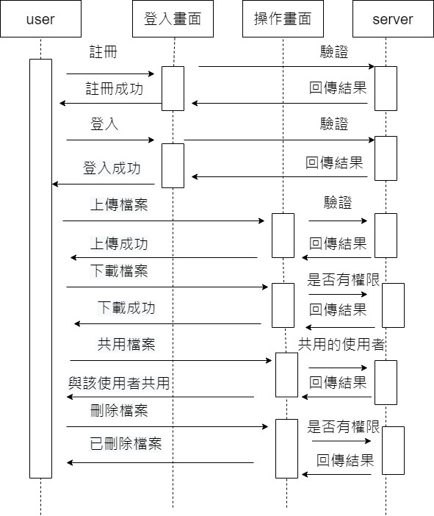
循序圖

Slide 4
模組功能
Client 端
上傳模組
下載模組
檔案管理模組
使用者模組
Server端
上傳API
下載API
檔案管理API
存取限制管控

Slide 5
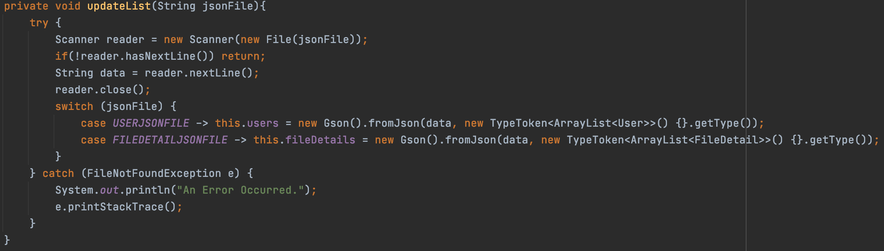
Json In Java Using Gson 同步JSON到JAVA LIST

Slide 6
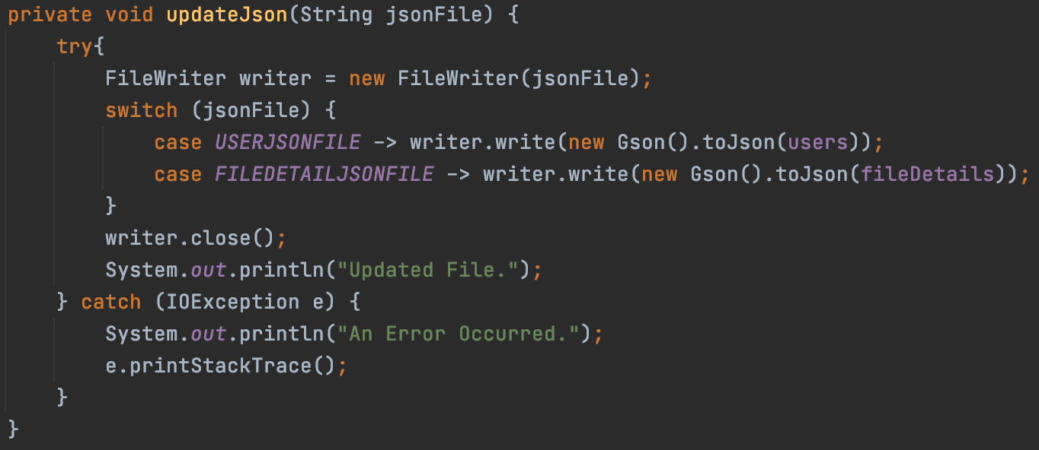
Json In Java Using Gson 同步JAVA LIST到JSON

Slide 7
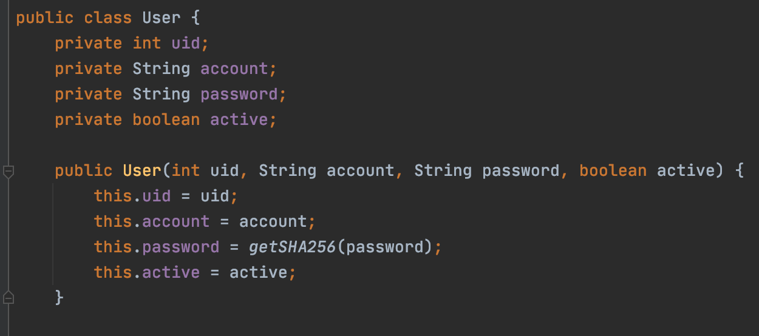
資料格式：使用者

Slide 8
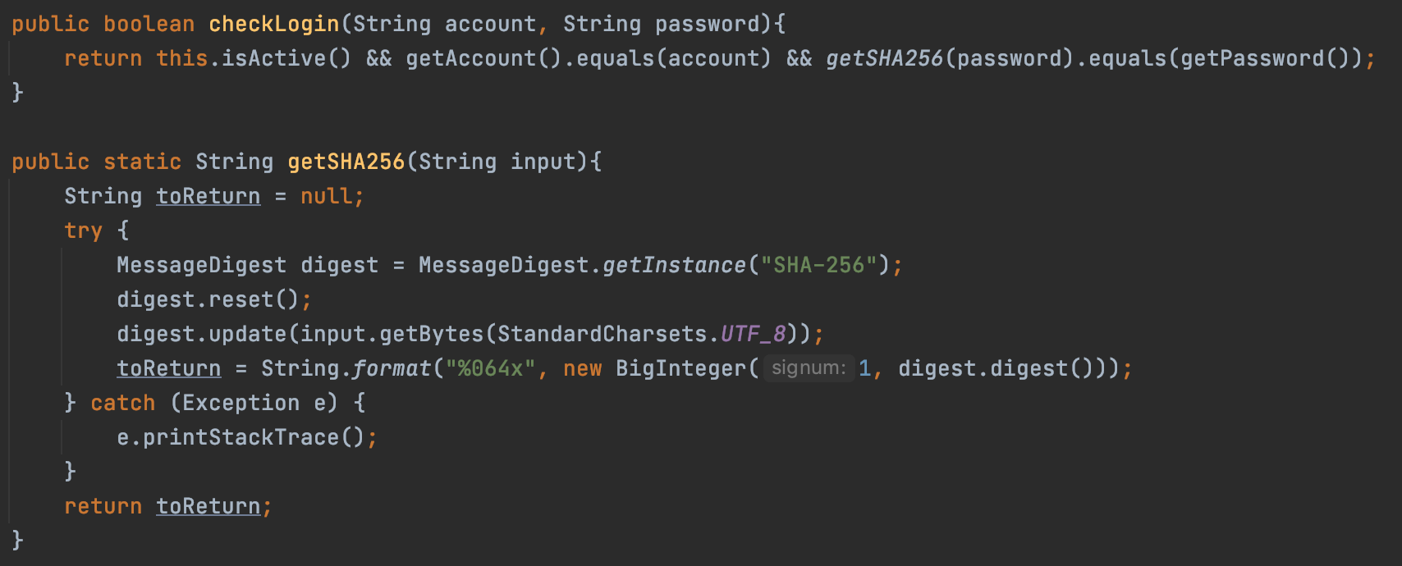
使用者的密碼加密＆登入

Slide 9
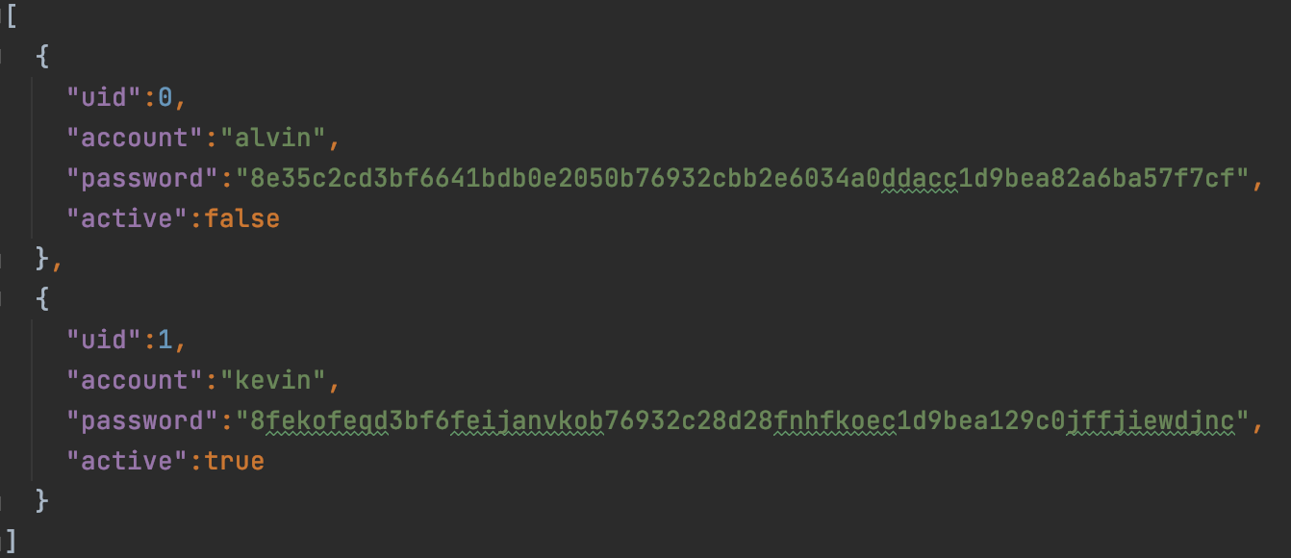
實際JSON檔

Slide 10
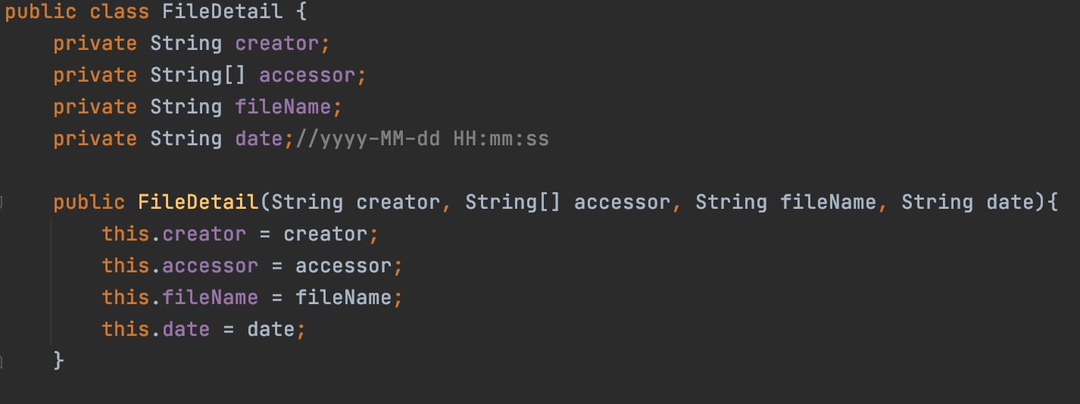
資料格式：檔案

Slide 11
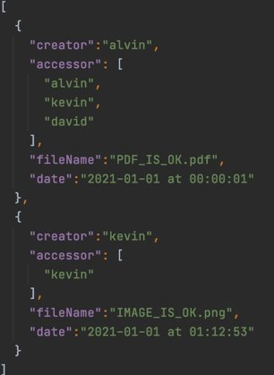
實際JSON檔

Slide 12
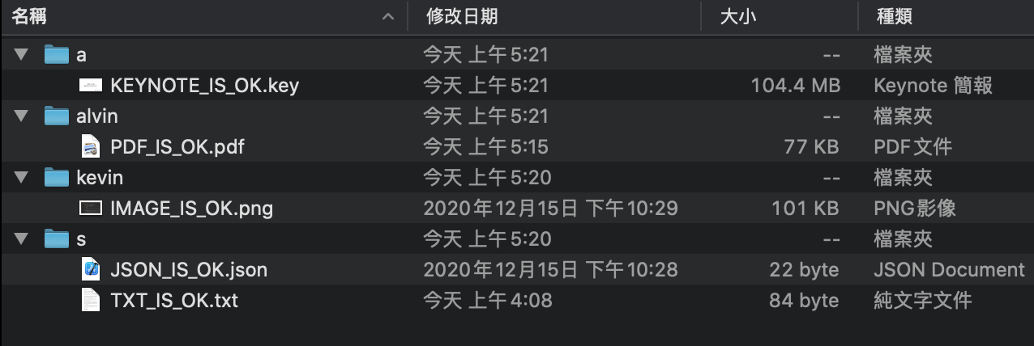
檔案儲存方式：File Manager
路徑上dir1支持Linux和Windows系統

Slide 13
ActionListener
ActionListener 介面 進行按鈕事件的處理
需要實作 actionPerformed()

Slide 14
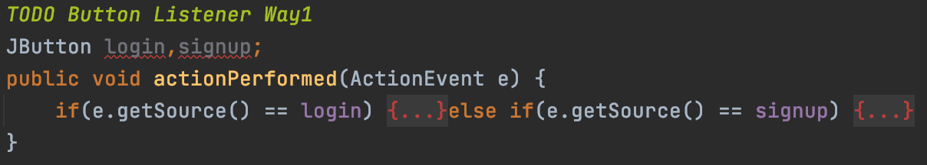
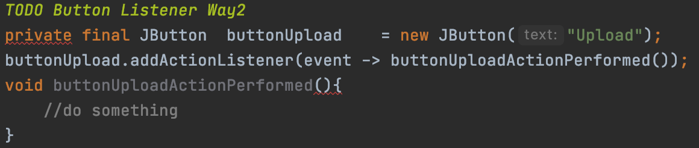
ActionListener的兩種方式

Slide 15
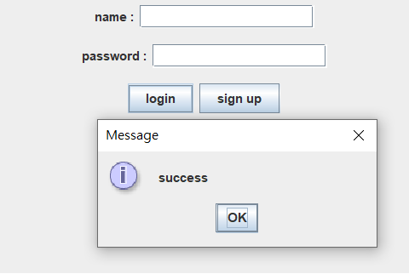
ActionListener

Slide 16

SOME TECH

Slide 17
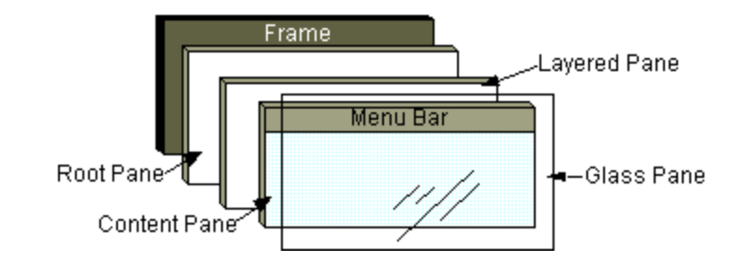
JAVA Swing

Slide 18
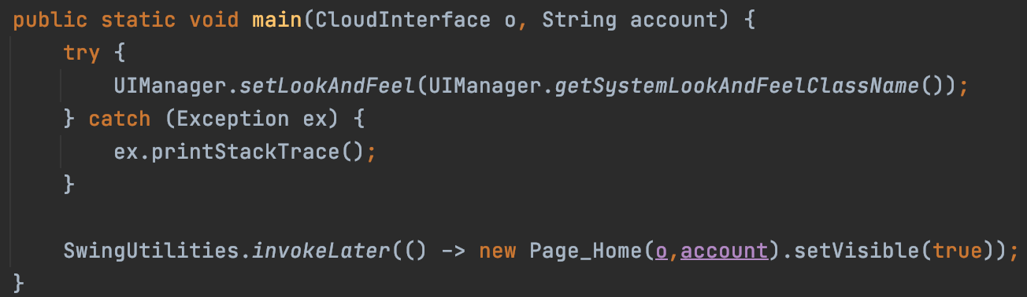

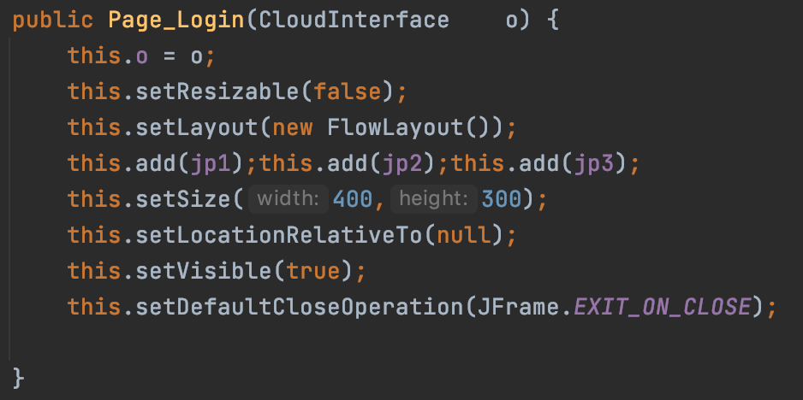
Swing Frame 2 ways
呼叫繼承Frame的class中的main Func
呼叫繼承Frame的class中的init Func

Slide 19
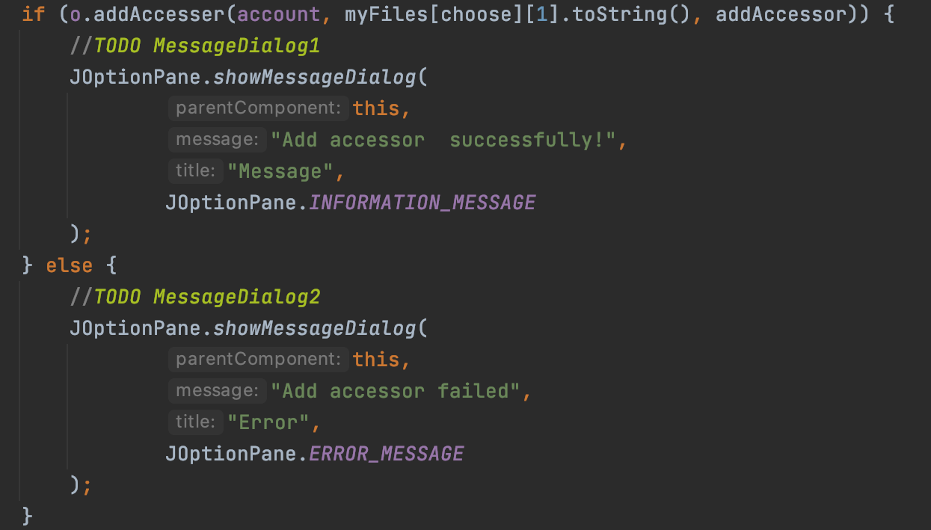
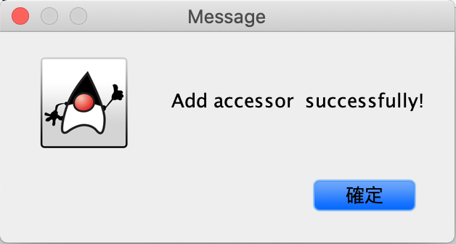
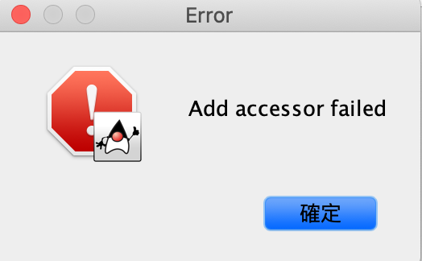
Swing Dialog : Message

Slide 20
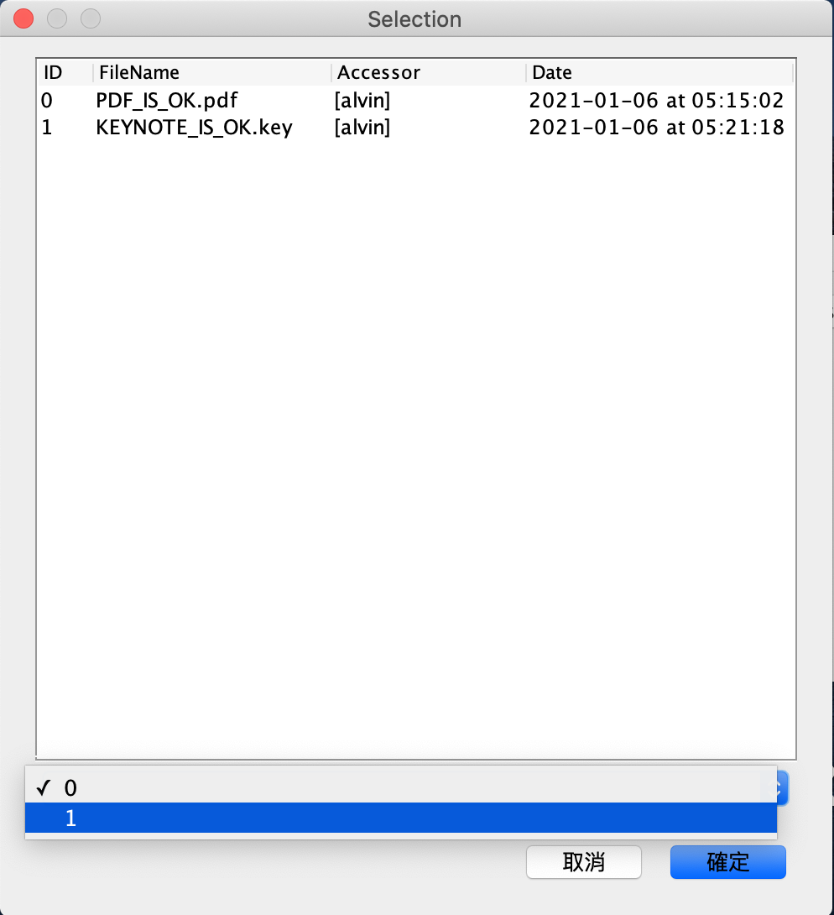
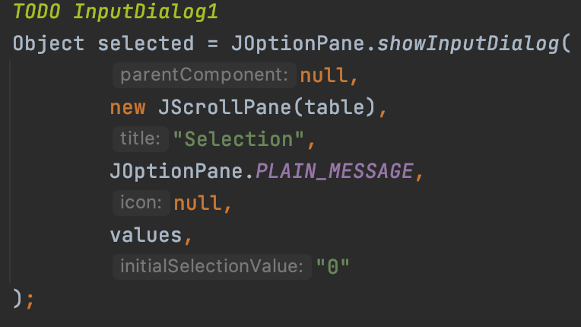
Swing Dialog : Input1

Slide 21
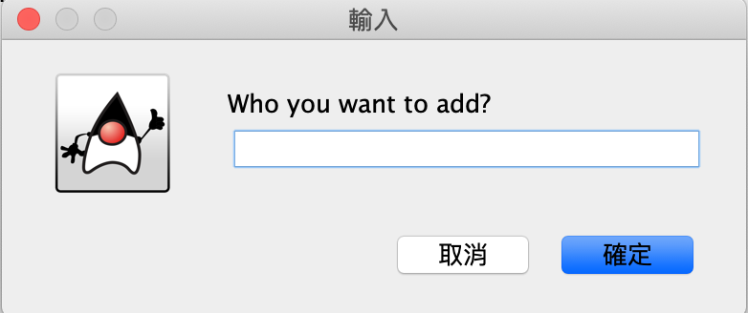
Swing Dialog : Input2

Slide 22
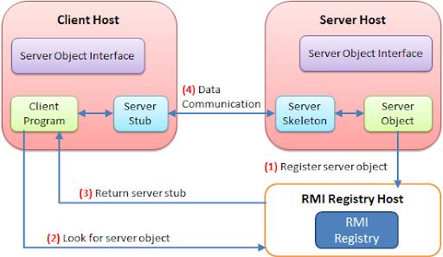
RMI

Slide 23
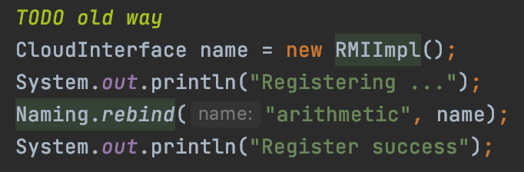
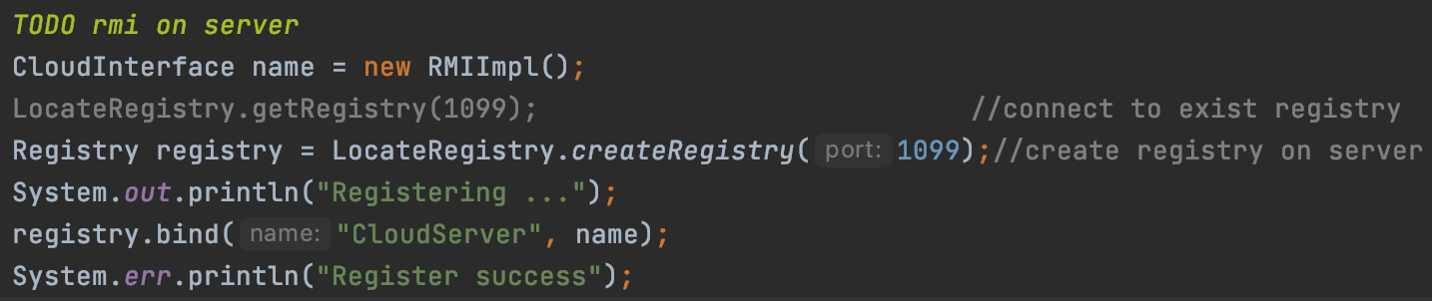
RMI (Server Host)
同一主機上，可省去多開一個服務的過程

Slide 24
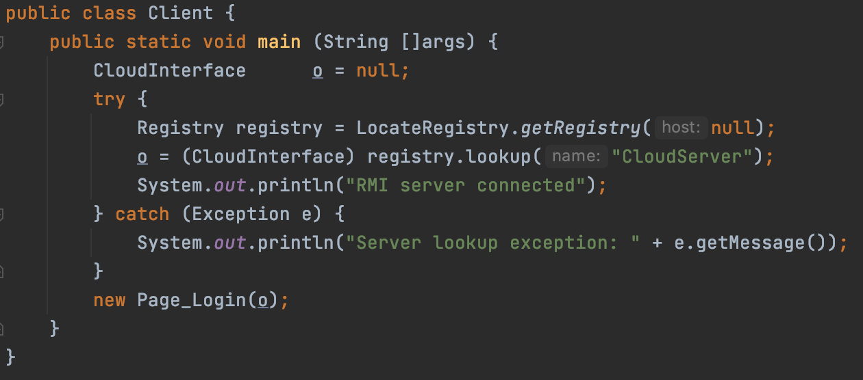
RMI (Client Host)
建立完連線，直接開啟Login畫面

Slide 25
DEMO

